Slide 1
2차 발표
학번: 2011182004
이름: 김기남

Slide 2
목차
게임컨셉
개발 범위 및 진행 내용
실행 흐름
부족한 점

Slide 3
게임 컨셉
게임 제목
  어디로 갈 거야?
게임장르
  3인칭 퍼즐 게임.

Slide 4

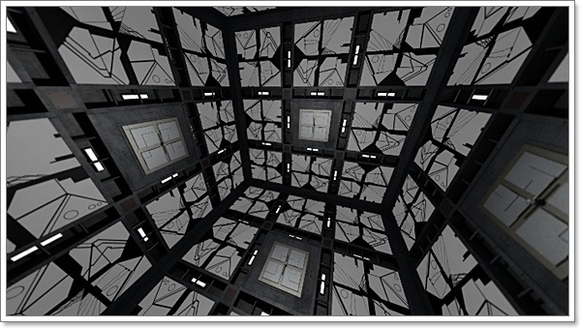
게임 컨셉

Slide 5
개발 범위 및 진행 내용
구현 내용 | 관련 수치 | 설명 | 진행상황
캐릭터 | 플레이어 1종(2x15x5)
애니메이션 | 플레이어 애니메이션 2종 | 걷는 애니메이션. 스프레이 뿌리는 애니메이션. | Idle, Walk, 아이템 떨구는 애니메이션
캐릭터 컨트롤 |  | 마우스로 이용한 방향전환 W,S,A,D키를 이용한 이동 | 마우스 이동을 통한 캐릭터 앞방향 설정 및 방향키이동
맵 | 약 20여 개의 정육면체로 구성된 방(25x25x25) | 특정한 방은 단서에 관한 글이 써져 있는 텍스쳐 | 배치만 완료
카메라 뷰 |  | 3인칭 | 3인칭 시점/줌 인/아웃 가능
충돌체크 |  | 벽과 아이템 과의 충돌 | X
아이템 | 스프레이 횟수증가 1종 타이머 최대시간 증가 1종 |  | 타이머 아이템만 구현
UI | 타이머 1종 | 제한시간 표시. | 타이머 표시
사운드 | 2종 | 배경음, 아이템과 충돌 | X

Slide 6
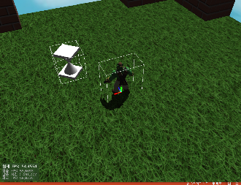
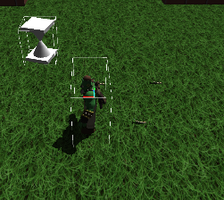
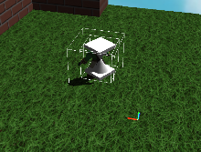
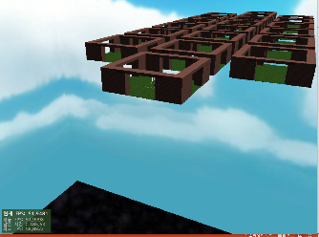
게임 실행 흐름

Slide 7
부족한 점
개발 일정 지키지 못함

